Slide 1








Đề tài: Đếm đến 4.
Nhận biết nhóm số lượng 4
Nhận biết số 4

Slide 2









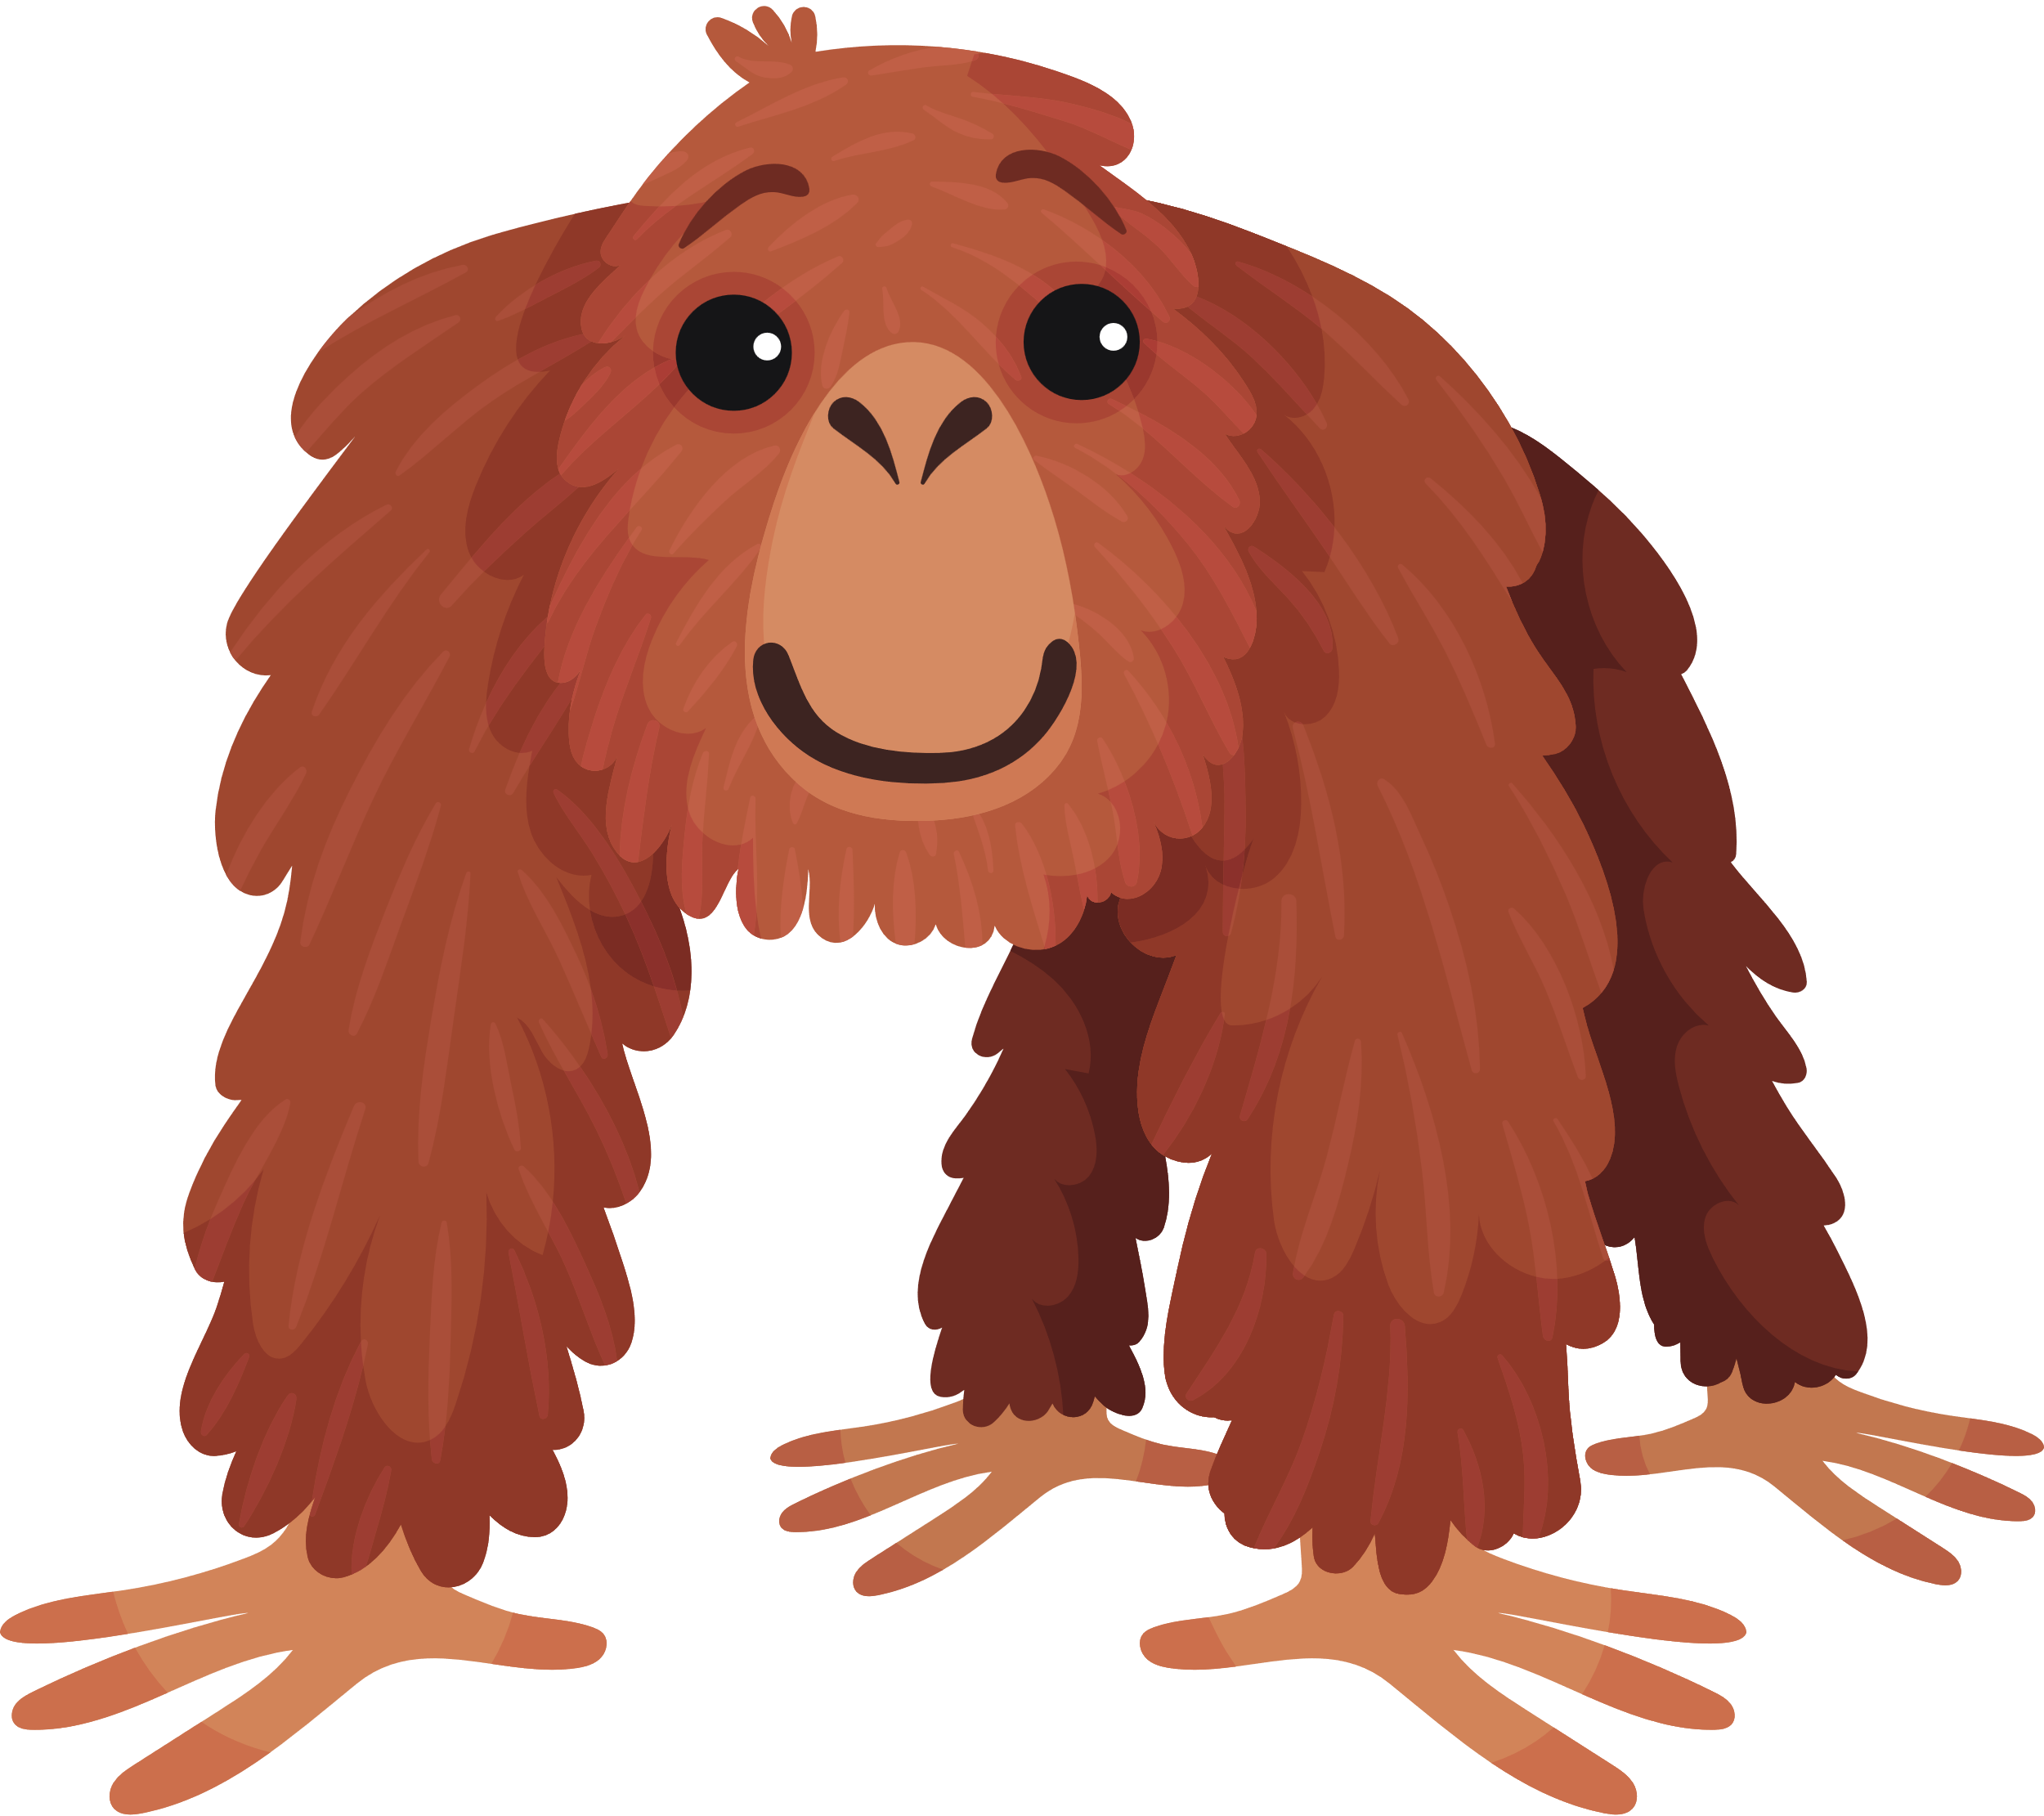





TIẾN TRÌNH
Ôn bài củ
Khám phá
Trò chơi

Slide 3
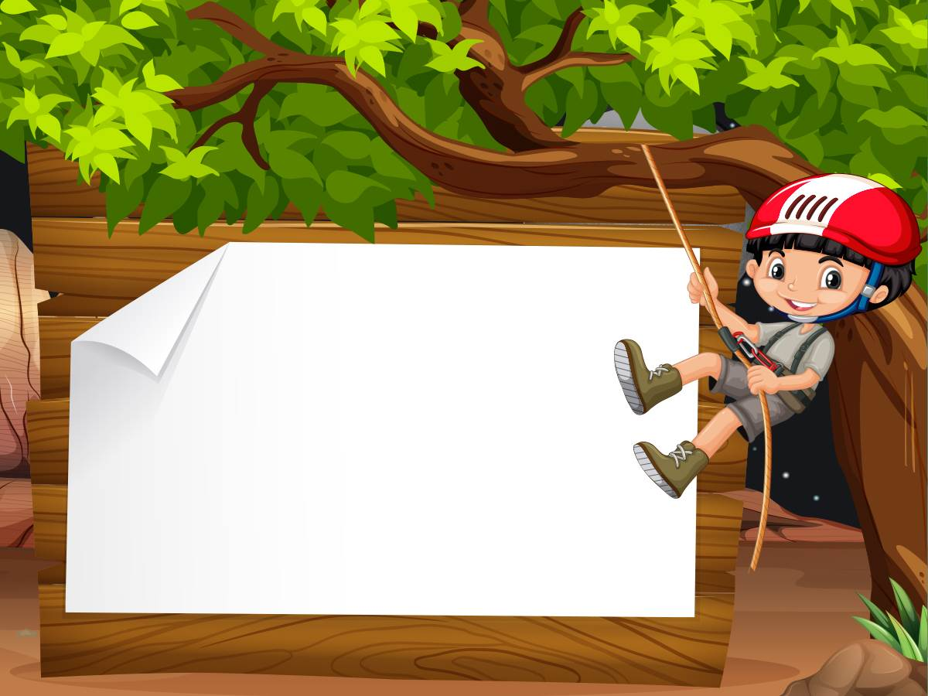
Khám Phá: Đếm đến 4, nhận biết nhóm số lượng trong 4. Nhận biết số 4

Slide 4




Slide 5

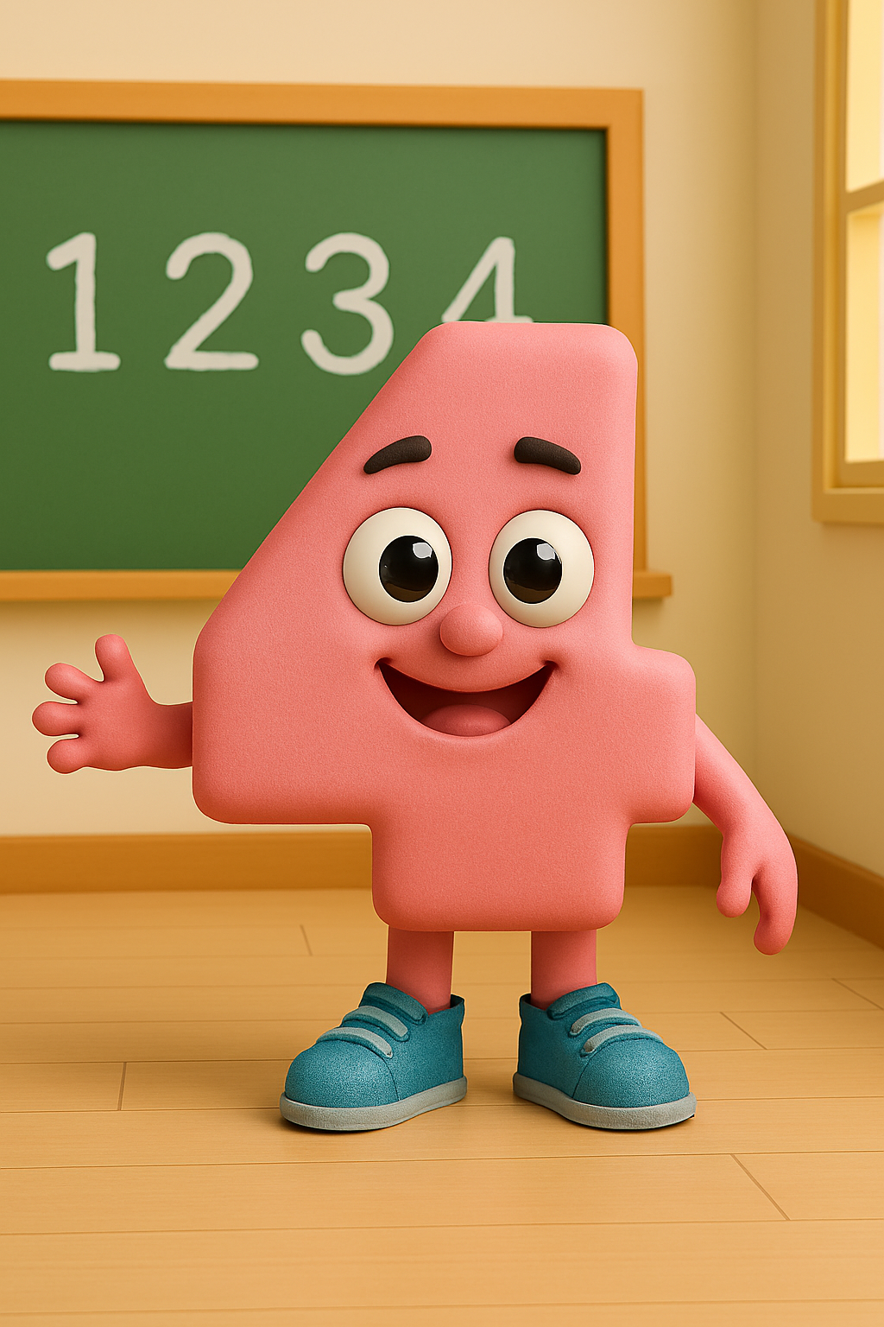
Giới thiệu số 4
Notes:
Hình này e làm bằng copilot nên nó không đẹp bằng Gemini ạ! hẹ hẹ hẹ!!!

Slide 6



1 nét xiên bên trái
1 nét sổ thẳng
1 nét ngang

Slide 7

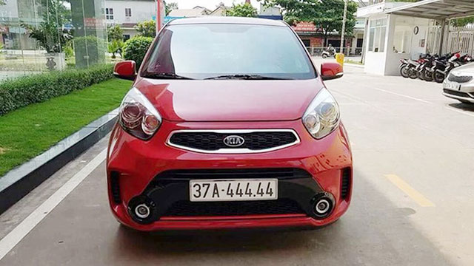

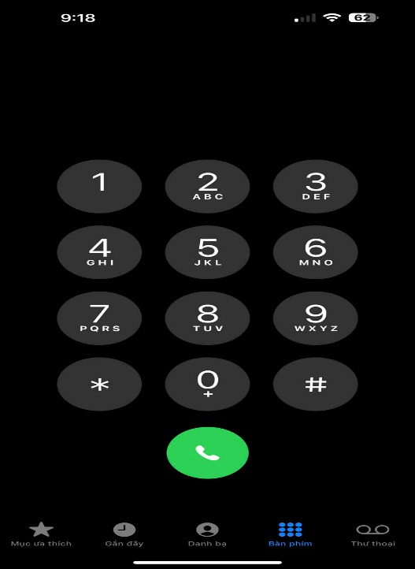

Số 4 có ở đâu?

Slide 8
4
1
2
3
4

Slide 9

Trò chơi 1: Hãy chọn đúng

Slide 10
Trò chơi kết bạn

